Slide 1
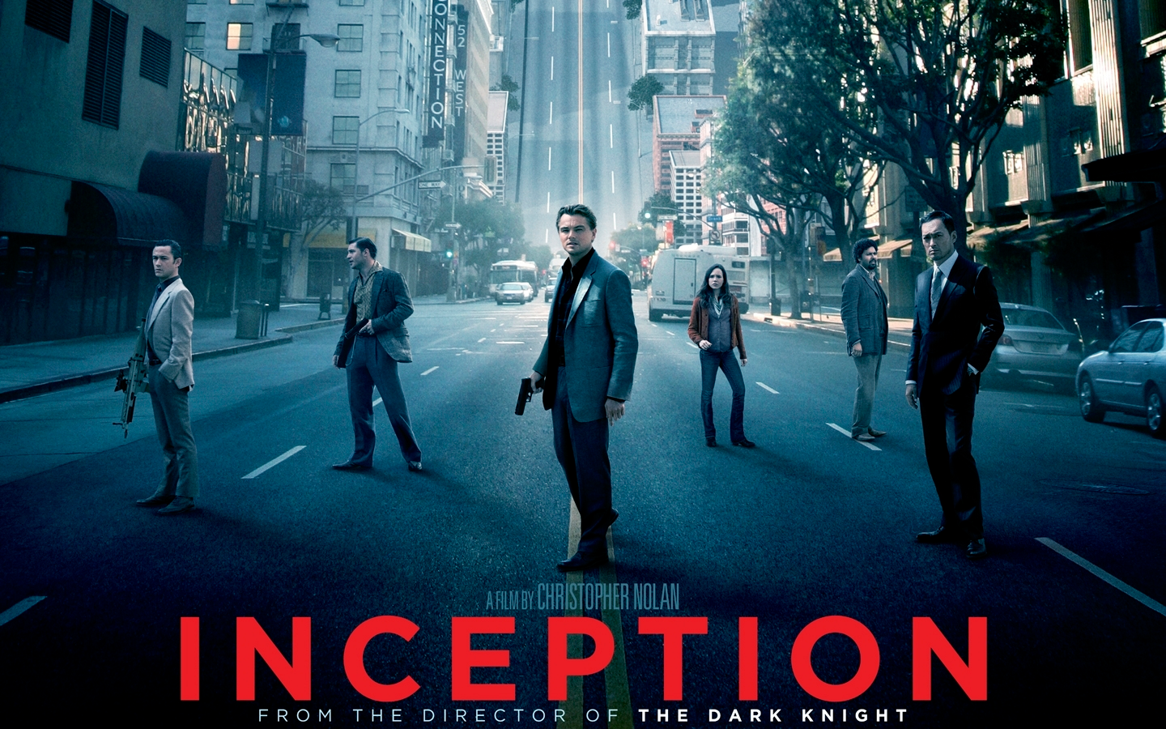

Slide 2
Sommaire
Le réalisateur
Le résumé
La présentation des personnages
Le rêve
L’objet
Sources

Slide 3
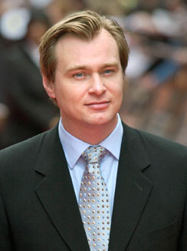
Le Réalisateur
Christopher Nolan, né le 30 juillet 1970 à Londres,
est un réalisateur, producteur et scénariste britannique.
Il s'est fait connaître à la fin des années 1990
grâce à son premier long métrage Following,
tourné en noir et blanc.
Par la suite, il a connu le succès avec les films:
Memento,
Inception,
et la nouvelle série de films Batman : Batman Begins, The Dark Knight et The Dark Knight Rises.

Slide 4
RésumE
Film de science fiction et d’action américano-britannique sorti en 2010.
But du film, ce qu’est l’inception: Le but du film est d’entreprendre une inception, à savoir l’implantation d’une idée dans l’esprit d’un homme promu PDG à la suite de la mort de son père.

Slide 5
Présentation des personnages

Slide 6
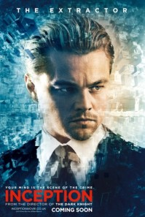
Dom Cobb (Leonardo Di Caprio)
Dom Cobb est le personnage principal du film, le leader de l’équipe des incepteurs qu’il a rassemblée. Il s’introduit dans les rêves de ses « victimes » afin de leur dérober des informations et des secrets enfouis dans leur subconscient, à leur insu.
Cobb est expert en inception et extraction, il connaît tout sur les rêves et leurs règles

Slide 7
Mall (Marion Cotillard)
Mall est la femme de Cobb. Dès le début du film, elle est censée être morte, lors d’un événement arrivé 2 ans avant l’action de l’histoire principale du film.
Cependant, elle continue de hanter Cobb dans ses rêves, au point de compromettre chacune de ses missions pendant cette inception.

Slide 8
Fischer (Cillian Murphy)
Robert Fisher Jr est « la victime », est la cible de l’inception effectuée par Dom Cobb et son équipe.
Fischer est le successeur désigné de l'entreprise que dirigeait son père. Maintenant que son père est mort, Saito demande à Cobb, en échange de son retour aux USA, de pratiquer une inception sur Fischer afin que germe dans son esprit l'idée de démanteler l'entreprise familiale.

Slide 9
Ariane (Ellen Page)
Ariane est « l’architecte » de l’équipe d’incepteurs formée par Cobb.
C’est donc elle qui crée l’architecture des niveaux dans lesquels vont évoluer les autres personnes impliquées dans le rêve, afin que cela paraisse le plus réel possible.

Slide 10
Eames (Tom Hardy)
Eames est « le faussaire » de l’équipe d’incepteurs formée par Cobb. Cela signifie qu’il peut dans les rêves prendre l’apparence d’une autre personne.
C'est lui qui prend l'identité, l'apparence, l'attitude et les gestes de l'oncle de Fischer, Browning, afin de lui faire croire que c'est un traître et qu'il doit continuer à les suivre dans le rêve de son oncle.

Slide 11
Arthur (Joseph Gordon-Levitt)
Arthur est un fidèle équipier de Dom Cobb, expert en renseignement, organisation, préparation et logistique de leurs missions.

Slide 12
Saito (Ken Watanabe)
Saito est un puissant patron de multinationale.
C’est lui qui engage Cobb et son équipe pour réaliser une inception sur Fisher Jr, son concurrent, afin de le faire démanteler l’empire de son père.

Slide 13
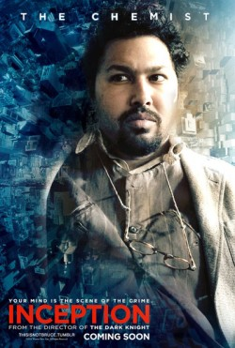
Yusuf (Dileep Rao)
Yussuf est « le chimiste » de l’équipe d’incepteurs formée par Cobb.
C’est lui qui a mis au point un sédatif assez puissant permettant de réaliser une inception (qui nécessite un sommeil beaucoup plus stable et profond que pour une simple extraction).

Slide 14
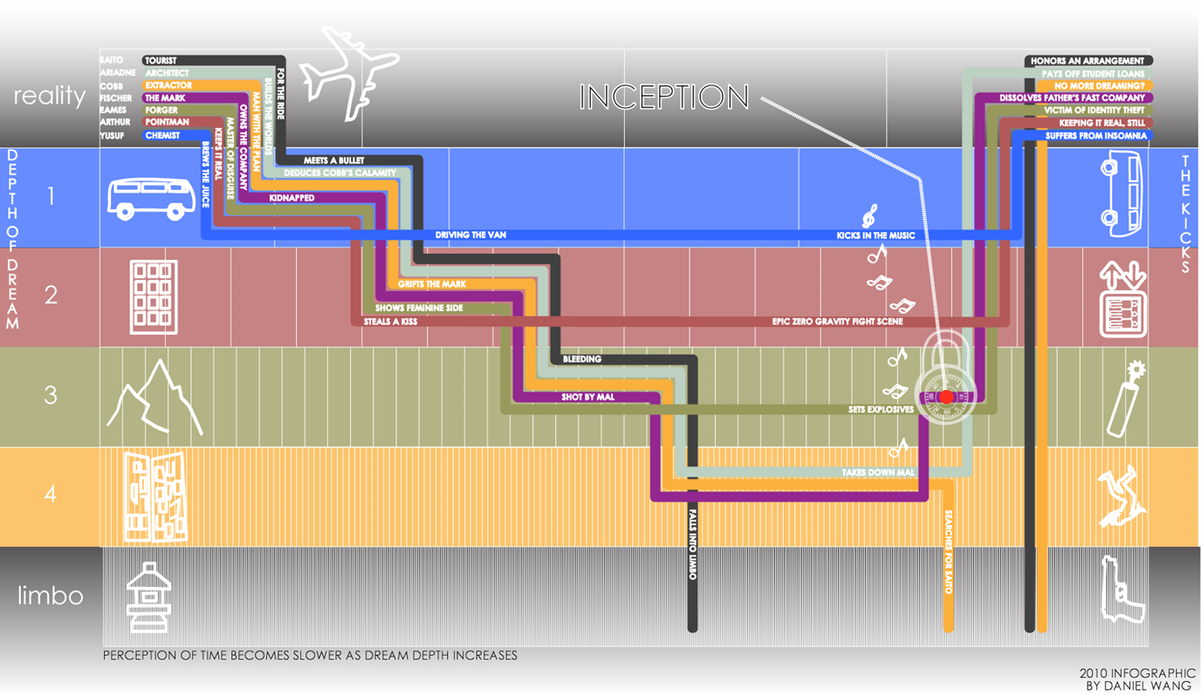
Déroulement du film

Slide 15
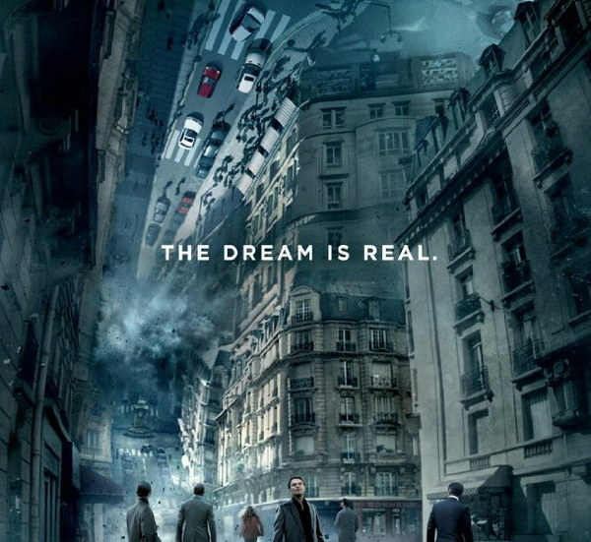

Slide 16
Le rêve dans inception s’inspire de la théorie de freud
Pour Sigmund Freud et selon le principe du déterminisme psychique, le rêve est loin d'être un phénomène absurde ou magique, il possède un sens : il est l'accomplissement d'un désir.
Il a pour fonction de satisfaire le rêveur. Cette fonction du rêve constitue des renseignements quant aux désirs du rêveur. Selon Freud, le rêve est l'accomplissement d'un désir inconscient. Son sens doit être interprété. Le rêve se présente alors comme un moyen de connaître la névrose.
Le rêve ne révèle pas l'avenir : il ne s'agit pas d'un présage sur lequel le rêveur pourrait s'appuyer. Au contraire, le rêve révèle, justement, le passé, celui du rêveur. Comme avec Inception où la femme du personnage principal le poursuit alors qu’elle appartient au passé.

Slide 17
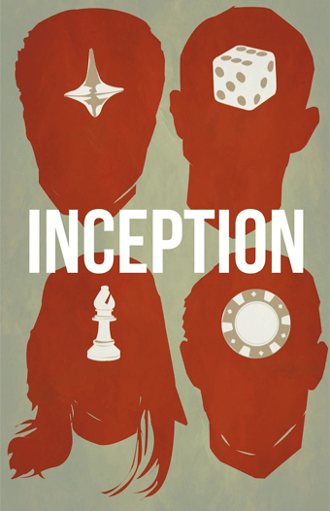
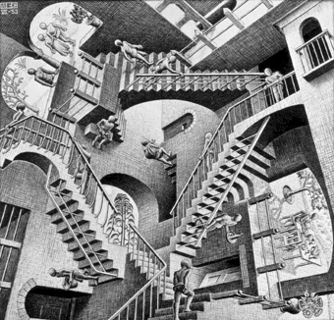
Les objets

Slide 18
Rôle des totems
Les totems permettent de percevoir si le monde qui les entours est réel et qu’il n’est pas rêvé. Ils les rattache à la réalité, c’est un symbole important et indispensable, pour que le personnage principal ne devienne pas fou.
Les totems sont uniques et ne fonctionnent qu’avec leur propriétaire. Leurs valeurs est inestimable.

Slide 19
Le labyrinthe
La référence aux méandres du cerveau et au labyrinthe fait directement penser à Dédale, le personnage de la mythologie grecque.
Cet inventeur et architecte ayant conçu le labyrinthe pour enfermer le Minotaure renvoi à Ariane, la jeune étudiante du film.
Si Dédale incarne la technique qui permet d’atteindre à la maîtrise du monde, Ariane conçoit des univers architecturaux labyrinthiques pour le compte de Cobb, dont elle seule connait la sortie.
C’est l’Ariane de la mythologie qui aide Cobb à sortir de son labyrinthe personnel (l’obsession pour sa femme) pour le guider jusqu’à la rédemption.

Slide 20
Sources
http://sourcefed.com/end-inception-de-coded/
http://fr.wikipedia.org
http://www.actucine.com/cinema/christopher-nolan-aimerait-realiser-un-james-bond-61346.html
http://www.pixelcreation.fr/nc/galerie/voir/inception/inception/09_inception/
http://sebmagic.over-blog.com/article-inception-explication-detaillee-et-analyse-54785346.html
http://www.exploringthedeep.com/avatar-and-inception-star-dileep-rao-praises-the-deep/

